Slide 1
XÂY DỰNG HỆ THỐNG HỌC TIẾNG ANH TRỰC TUYẾN
GVHD:
Phạm Thi Vương
Nguyễn Viết Danh – 12520053
Đỗ Hoàng Phương - 12520324

Slide 2
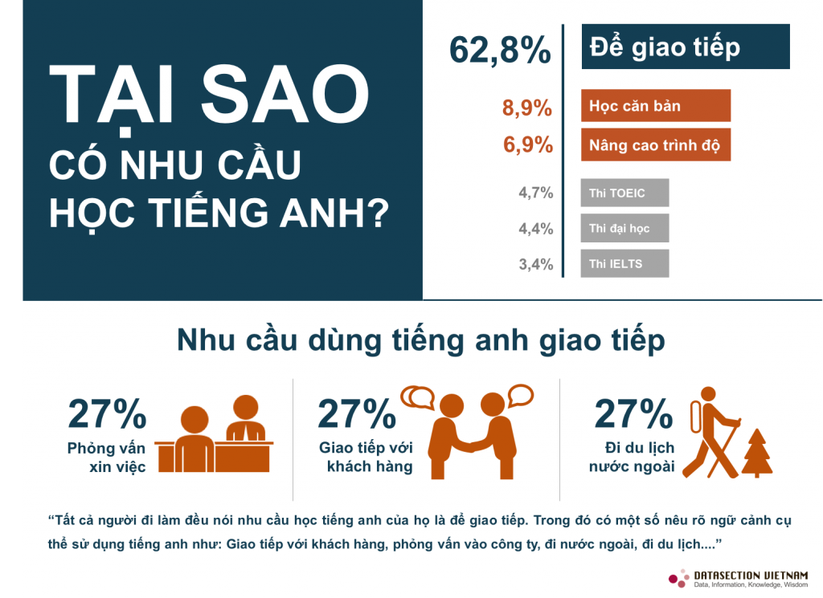

ĐẶT VẤN ĐỀ
Học sinh, sinh viên học tiếng Anh
nhưng không giao tiếp được

Slide 3
ĐỐI TƯỢNG HƯỚNG ĐẾN
Giáo viên
Học sinh, sinh viên
Những người muốn cải thiện tiếng Anh giao tiếp

Slide 4
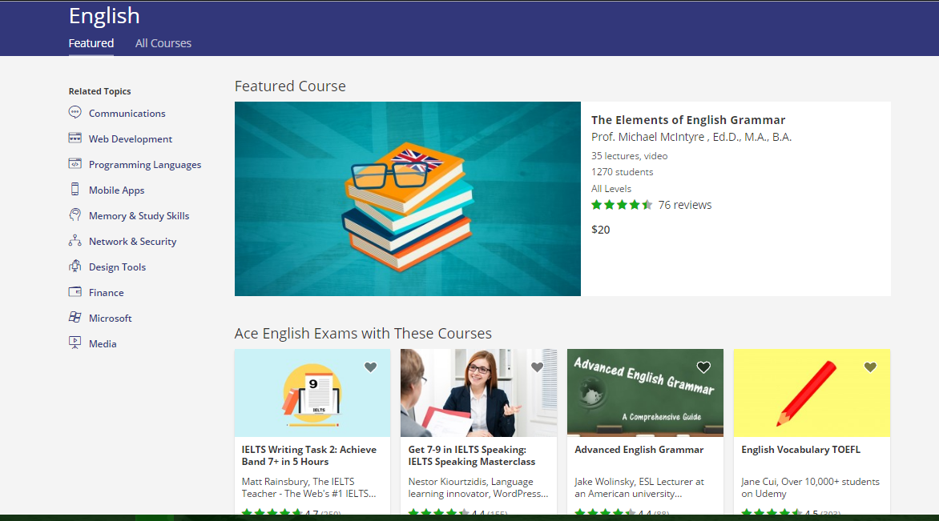

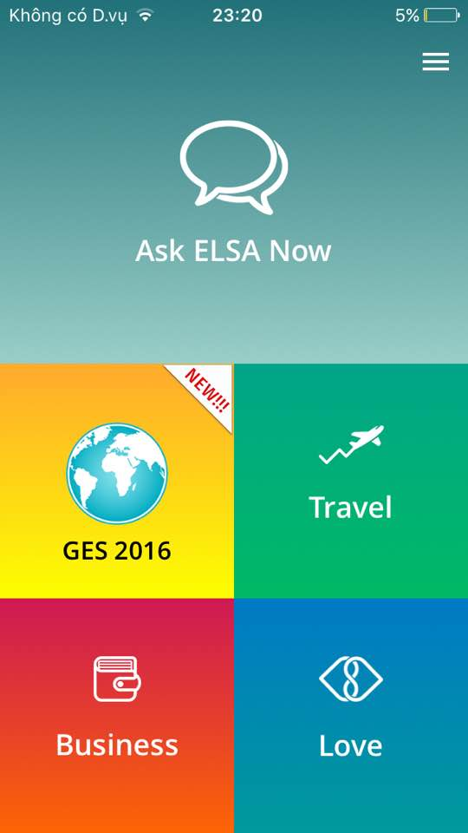


HỆ THỐNG HỖ TRỢ
HỌC TIẾNG ANH
+
Udemy

Slide 5
Tập trung cải thiện tiếng Anh giao tiếp (nghe - nói)
WeSpeak
Lớp học ảo
Tự luyện phát âm
Quản lý người dùng, học liệu, bài viết kinh nghiệm

Slide 6

Lớp học ảo (học tương tác)
WeSpeak
Gọi thoại (audio, video)
Bảng thuyết trình (trình chiếu, nghe audio, xem video, phát biểu, vẽ hình cơ bản)
Trò chuyện (nhóm, riêng)
Đánh giá học viên (từ vựng, ngữ pháp, phát âm)
Xóa học viên khỏi lớp

Slide 7

Tự luyện phát âm
WeSpeak
Nhận diện đọc đúng từ
Nhận diện nhấn âm
Nhận diện đọc đúng âm từ khóa
Nhận diện đọc đúng âm điệu trong câu

Slide 8
Xin Cảm Ơn!

